Slide 1







The development of the innovative educational method of ACCESSIBLE tourism in Central Europe
2022-2-HU01-KA220-HED-000099410

Slide 2
5. Tehnička i organizacijska rješenja pristupačnosti

Slide 3

Pravo na putovanje radi razonode i uživanja temeljno je ljudsko pravo za osobe s invaliditetom, baš kao i za one bez invaliditeta. Adekvatni objekti i dobro obučeno osoblje ključni su preduvjeti zadovoljavanja potreba ovog tržišta (Ozturk et al., 2008)
Osobe s invaliditetom suočavaju se s različitim izazovima tijekom putovanja, a ti izazovi mogu utjecati na njihovu spremnost da se uključe u aktivnosti tijekom putovanja. Literatura ističe četiri primarne prepreke putnim aktivnostima osoba s invaliditetom - unutarnje, ekonomske, okolišne i interaktivne (McKercher et al., 2003)
Tehnička rješenja pristupačnosti u turizmu – prethodna razmišljanja

Slide 4
Nekoliko studija ukazalo je na spremnost osoba s invaliditetom na integriraciju u turizam, također pokazujući da osobe s invaliditetom obično putuju s obitelji i prijateljima, a rjeđe s osobom u pratnji koja pomaže u prevladavanju prepreka (Zaluska et al., 2022)
Za osobe s invaliditetom koje zahtijevaju stalnu prisutnost njegovatelja za obavljanje svakodnevnih zadataka, važan je pozitivan stav i spremnost na pomoć njegovatelja, uz činjenicu da u mnogim slučajevima osobe s invaliditetom zahtijevaju stalnu prisutnost (Eusébio et al., 2023)
Tehnička rješenja pristupačnosti u turizmu – prethodna razmišljanja

Slide 5
U slučaju putovanja osoba smanjene pokretljivosti, nije ključna samo fizička prisutnost i emocionalna podrška: potrebno je obratiti pozornost na kvalitetu mjesta koje se posjećuje, dostupnost specijalizirane infrastrukture, cijenu prijevoznog sredstva i trošak suputnika (Friman i Ollson, 2023)
U slučaju prijevoza, nesmetan pristup javnom prijevozu je nužan. Ključno je osigurati prijevozne objekte prilagođene korisnicima invalidskih kolica i dizajnirati stanice imajući na umu pristupačnost, čime se stvara infrastruktura javnog prijevoza bez prepreka (Park i Chowdhury, 2022)
Tehnička rješenja pristupačnosti u turizmu – prethodna razmišljanja

Slide 6
Pristup informacijama pomaže osobama s raznim ograničavajućim tjelesnim ili mentalnim invaliditetom u procesu planiranja tako što im pomaže pronaći mjesta koja će posjetiti, uzimajući u obzir njihove specifične potrebe. Te im informacije daju priliku otkrivanja pristupačnog smještaja, prijevoza i turističkih atrakcija
Informacije o pristupačnom smještaju bitne su za osobe s invaliditetom (Apostolidou i Fokaides, 2023) te trebaju uključivati pristupačnost različitih prostorija (kao što su vrata bez pragova, položaji prekidača za svjetlo i ručki dostupnih iz invalidskih kolica, primjereno oblikovanje kupaonica i javnih prostora), ali i informacije o dostupnosti za njih relevantnih sadržaja na online platformama za rezervaciju
Pristup informacijama o javnom prijevozu također je bitan dio procesa planiranja za putnike: oni mogu odlučiti o optimalnim mogućnostima putovanja i alternativama
Tehnička rješenja pristupačnosti u turizmu – važnost informacija

Slide 7
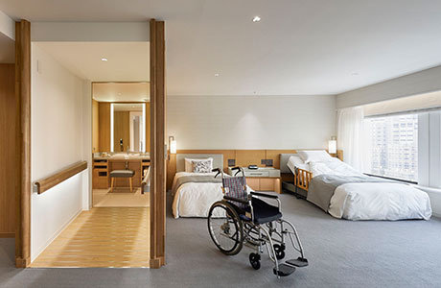
Dobar primjer: informativna slika pristupačne hotelske sobe, Keio Plaza Hotel, Tokio – jednostavnost pristupa i kretanja unutar sobe uz pomoć invalidskih kolica jasno je vidljiva
Tehnička rješenja pristupačnosti u turizmu – važnost informacija
https://www.keioplaza.com/rooms/universal.html

Slide 8
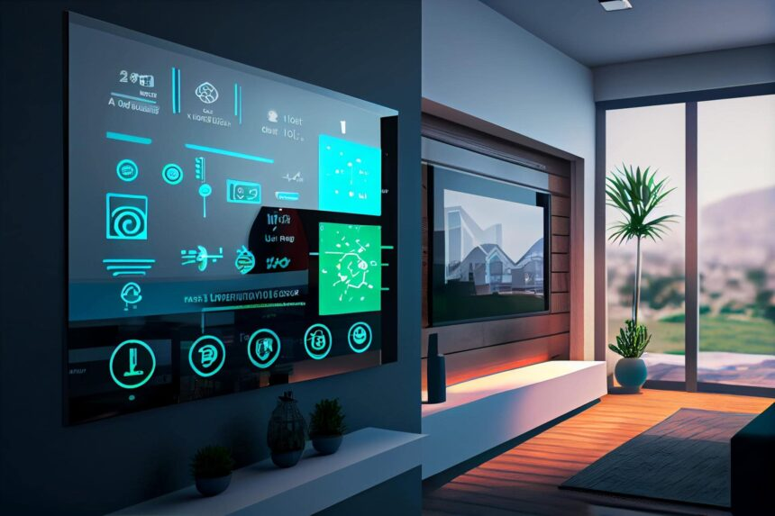
Pametni uređaji također mogu omogućiti automatizirano upravljanje hotelskim sobama ako menadžment hotela vjeruje da ova dostignuća mogu poboljšati jednake mogućnosti za osobe s invaliditetom (Cassia et al., 2020). U tom slučaju može biti prikladno implementirati pametnu rasvjetu, pametnu kontrolu temperature i klime, automatsko ispiranje WC školjki u kupaonicama, automatsku kontrolu tlaka vode i temperature vode u tuševima
Tehnička rješenja pristupačnosti u turizmu – pametni uređaji
https://www.technology-innovators.com/smart-hotels-and-room-automation-creating-intelligent-guest-environments/

Slide 9
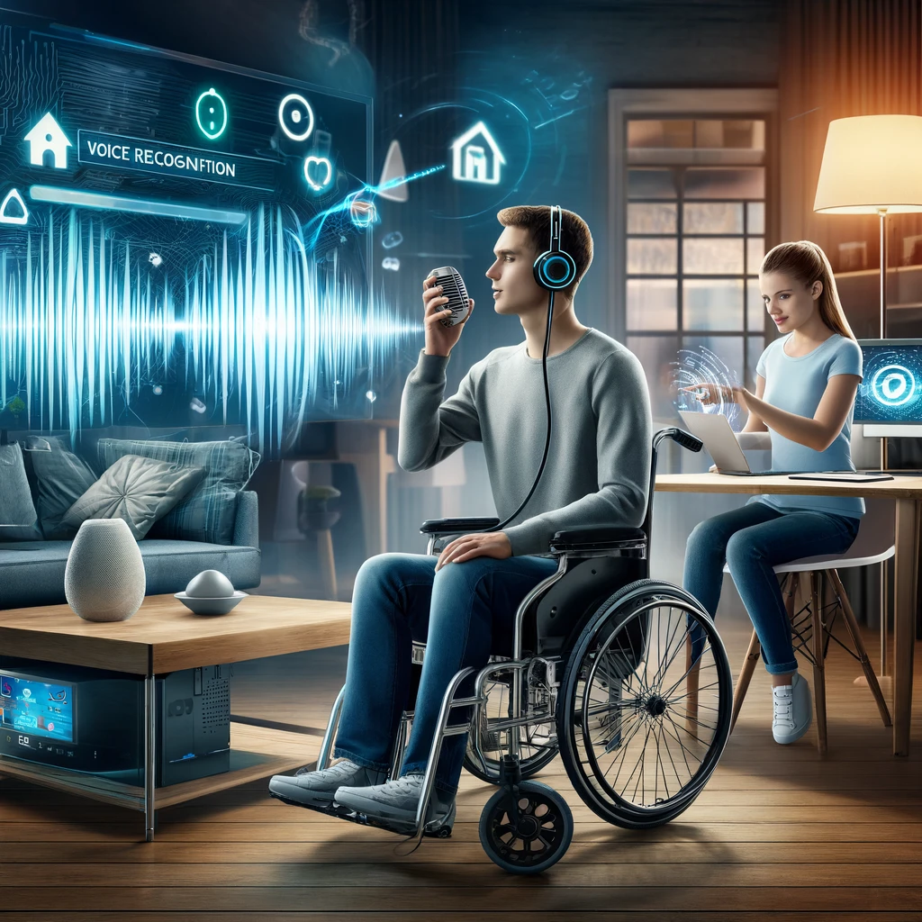
U okviru smještajnih kapaciteta i javnog prijevoza postoje inicijative za razvoj interaktivnih kontrolnih jedinica, često temeljenih na glasovnoj kontroli ili detekciji pokreta (Joyojeet, 2015). Pristupačna infrastruktura koja se aktivira glasom i pokretom posebno je korisna za osobe smanjene pokretljivosti jer može uvelike olakšati otvaranje i zatvaranje vrata, čime se olakšava pristup zgradama te ulazak i izlazak iz javnog prijevoza
Tehnička rješenja pristupačnosti u turizmu – pametni uređaji
https://know-the-ada.com/empowering-the-disabled-through-voice-recognition/

Slide 10
Optimalno mjesto za dobivanje informacija o dostupnosti turističkih atrakcija je i u ovom slučaju online prostor, gdje je korisno informirati se o dostupnosti različitih muzeja, parkova, restorana, događanja, ali je u tom smislu brz i jednostavan pristup potrebnim informacijama ključan (Zaluska et al., 2022)
Tehnička rješenja pristupačnosti u turizmu – važnost informacija
https://access4you.io/hr

Slide 11
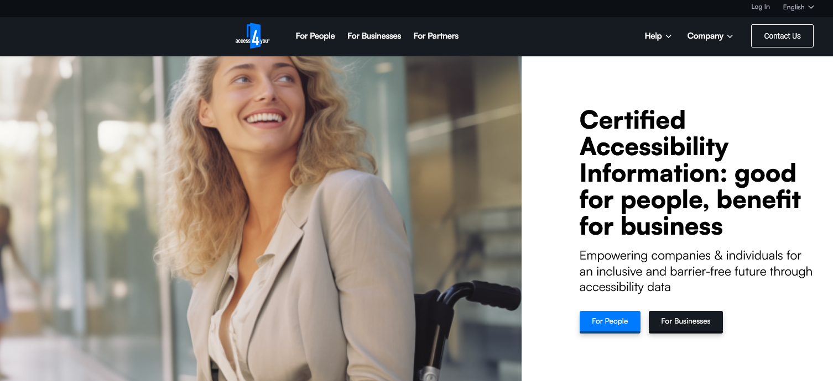
Tehnička rješenja pristupačnosti u turizmu – važnost informacija

Slide 12
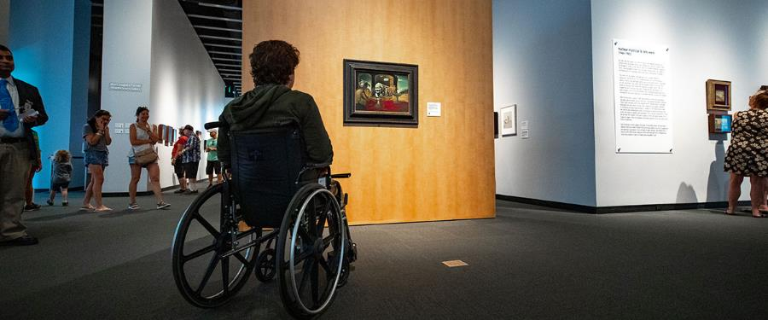
Mogu pridonijeti ugodnom i sigurnom razgledavanju različitih izložbi i eksponata. Muzeji, galerije i drugi kulturni objekti obično imaju pristupačne ulaze, rampe, dizala, prostrane izložbene dvorane, što obično olakšava transport. Istovremeno s omogućavanjem pristupa zgradi, također je korisno osigurati audiovizualna pomagala i taktilne površine kako bi se posjetitelji lakše snašli i prikupili informacije
Tehnička rješenja pristupačnosti u turizmu – kulturni prostori
https://thedali.org/visit/accessibility/

Slide 13
Svakodnevno se pojavljuju izumi koji utječu na poboljšanje kvalitete našeg života, podržavajući i pojednostavljujući svakodnevne poslove. Oni mogu značajno olakšati živote i osobama s invaliditetom i osobama bez invaliditeta i njihovu integraciju u društvo (Mensah- Gourmel et al., 2022)
Za inovativna rješenja nužno je postići tehničku pristupačnost kako bi se osiguralo da svi potencijalni korisnici imaju adekvatan pristup informacijama koje su im potrebne (Bigham et al., 2010.). U tom smislu, korisnik mora imati različite digitalne kompetencije, koje zajedno mogu postići tehnološku dostupnost (Farkas et al., 2022)
Raširena uporaba umjetne inteligencije ima utjecaj na naše privatne živote, a na poslu, u obrazovanju i u mnogim slučajevima također olakšava naše putovanje, bilo da se radi o snalaženju u prostoru, prikupljanju informacija ili planiranju firanciranja putovanja
Tehnička rješenja pristupačnosti u turizmu – inovativne tehnologije i izumi

Slide 14
Imajući ovo na umu, važno je napomenuti da cijeli sustav turizma mora integrirati tehnologiju koja se progresivno razvija u pružanje usluga u različitim objektima. Postupni razvoj interneta, društvenih medija i pametnih telefona, koji im omogućuje jednostavan i brz pristup, omogućio je poduzećima i potrošačima brz pristup informacijama i održavanje stalnog međusobnog kontakta, što je rezultiralo značajnim povećanjem protoka informacija, stvarnih i nestvarnih (Apostolidoi i Fokaides, 2023). Slobodan protok informacija omogućuje personalizaciju usluga, uzimajući u obzir individualne preferencije, čime se turističke usluge približavaju osobama s invaliditetom
Tehnička rješenja pristupačnosti u turizmu – tehnologija

Slide 15
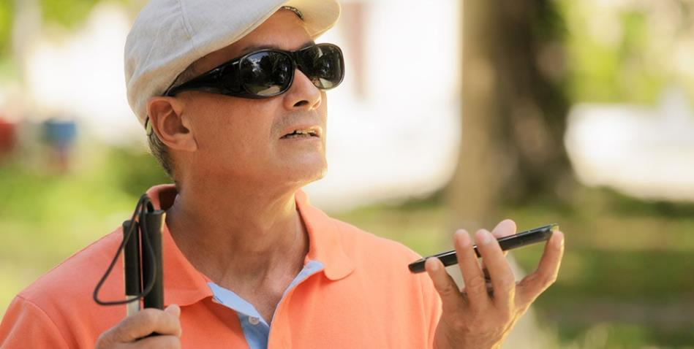
Većina mobilnih uređaja ima ugrađene funkcije koje omogućuju čitanje pisanih materijala i poruka, čime olakšavaju snalaženje osobama oštećena vida. Ova im funkcionalnost također pomaže u navigaciji između turističkog smještaja i drugih objekata, u slučaju da žele pronaći informacije koje su im relevantne (Alves et al., 2022)
Tehnička rješenja pristupačnosti u turizmu – mobilni uređaji
https://assileye.com/blog/new-assistive-technology-for-the-blind/

Slide 16
Uz online informacije o dostupnosti, kreirane su web stranice koje potencijalnim putnicima daju uvid u prirodu turističke atrakcije. Te web stranice mogu pružiti iskustvo osobama s invaliditetom i smanjenom pokretljivošću koje nisu u mogućnosti posjetiti njima zanimljive turističke lokacije
Te online platforme omogućuju uvid u različite lokalitete korištenjem virtualne stvarnosti, ali u ovom slučaju prikaz ulice na karti koju je razvio Google također može pomoći u upoznavanju različitih odredišta
Tehnička rješenja pristupačnosti u turizmu – odgovarajuće web stranice

Slide 17
Kako bi se postiglo putovanje bez prepreka, preporučljivo je koristiti različite navigacijske alate i aplikacije koje mogu pomoći u pronalaženju pristupačnih lokacija i prethodnom upoznavanju s njihovom pristupačnošću. Postoje inicijative za pomoć posjetiteljima da otkriju mjesto kulturne baštine, obično isticanjem zgrada koje su važne atrakcije za to područje (Farkas et al., 2022c)
Web stranice i aplikacije koje pružaju korisne informacije za osobe s invaliditetom i pomažu im u kretanju kroz različita rješenja pristupačnosti mogu doprinijeti njihovoj socijalnoj uključenosti i turističkom iskustvu (Cassia et al., 2020)
Tehnička rješenja pristupačnosti u turizmu – odgovarajuće web stranice

Slide 18
VR i AR doprinose omogućavanju osobama s invaliditetom da dobiju informacije o destinaciji i smještaju koji žele posjetiti prije nego što stvarno otputuju
VR omogućuje osobama s invaliditetom virtualne ture koje su približne stvarnosti i koje se mogu vidjeti unatoč njihovim preprekama u kretanju. Obilasci su često detaljni i mogu pružiti interaktivna iskustva za korisnika
Aplikacije razvijene za komunikaciju AR-a omogućuju priopćavanje ažuriranih informacija o pristupačnosti, pomažući putnicima da pronađu ulaze, dizala i pomoćne uređaje dizajnirane za njih. Ove aplikacije i inicijative mogu pomoći potencijalnim posjetiteljima izbjegavanje neugodnih iznenađenja i olakšavanje procesa planiranja putovanja
Tehnička rješenja pristupačnosti u turizmu – virtualna stvarnost i proširena stvarnost

Slide 19
Alati za pomoć osobama s invaliditetom, ne za snalaženje, već za pomoć pri kretanju i ublažavanje simptoma invaliditeta. Primjeri takvih uređaja:
Invalidska kolica dostupna u motoriziranom obliku. Ovo bi mogao biti optimalan izbor, posebno za ljude koji su ograničeni ne samo u korištenju donjih ekstremiteta, već i u odgovarajućoj pokretljivosti gornjih ekstremiteta. U ovom slučaju mogu se spomenuti motorizirana invalidska kolica koja se mogu kontrolirati različitim mišićima usta
Ispravna upotrebljivost invalidskih kolica također ovisi o tome da zgrade koje posjećuju imaju infrastrukturu koja omogućuje pristup bez prepreka
Posebni uređaji koji ublažavaju simptome i pomažu osobama s invaliditetom

Slide 20
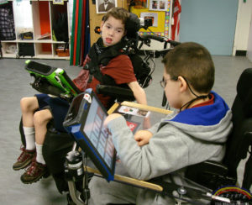
Osobama s oštećenjem govora također mogu pomoći značajke koje im omogućuju emitiranje glasovnih poruka, također koristeći njihove oralne mišiće (Joyojeet, 2015). Ovi uređaji mogu pomoći u kretanju i komunikaciji kombinacijom računala i softvera (Laabidi et al., 2014)
Posebni uređaji koji ublažavaju simptome i pomažu osobama s invaliditetom
https://ussaac.org/aac-info/aac-devices/

Slide 21
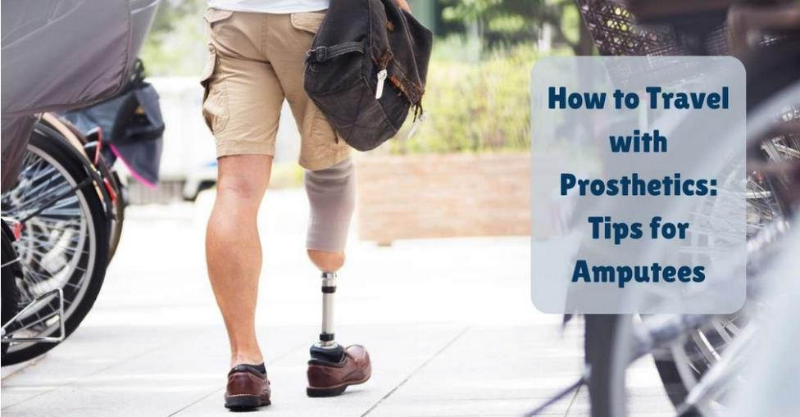
Među osobama s invaliditetom, posebice onima koji su izgubili ud, moguće je koristiti proteze koje donekle mogu nadomjestiti ud, te im pomoći u izvođenju osnovnih pokreta (Aleksandrova i Nenakhova, 2019)
Posebni uređaji koji ublažavaju simptome i pomažu osobama s invaliditetom
https://www.protechortho.com/how-to-travel-with-prosthetics-tips-for-amputees/

Slide 22
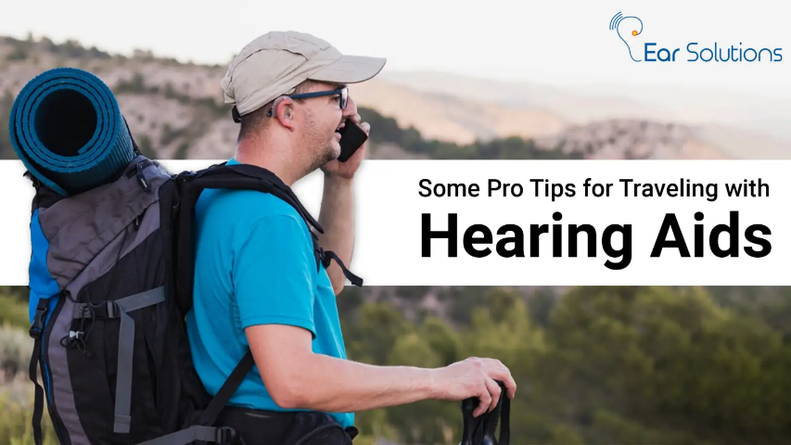
Osobe koje žive s oštećenjem sluha imaju mogućnost korištenja različitih slušnih pomagala dizajniranih za pojačavanje fragmenata zvuka s kojima se susreću u svojoj okolini
Osobama s oštećenjem vida naočale i kontaktne leće različite jačine, ovisno o njihovom stanju, mogu pomoći u poboljšanju vida, ali medicinske intervencije također mogu poboljšati rad oka
Posebni uređaji koji ublažavaju simptome i pomažu osobama s invaliditetom
https://earsolutions.in/traveling-tips-with-hearing-aids/

Slide 23
Nedovoljna dostupnost turističke ponude i specifične infrastrukture za osobe s invaliditetom može se pripisati različitim čimbenicima:
(1) nedostatku svijesti među pružateljima turističkih usluga
(2) dodatnim troškovima
(3) nedostatku provedbe propisa i smjernica
(4) složenosti projektiranja infrastrukture i turističke ponude za osobe s invaliditetom
(5) društveni stavovi i stigme vezane uz invaliditet
(6) negativne percepcije
(7) nedostatak suradnje
Specifična rješenja pristupačnosti u turizmu – nedostaci

Slide 24
Možda postoji nedostatak svijesti među pružateljima turističkih usluga o specifičnim potrebama i zahtjevima osoba s invaliditetom. Taj nedostatak svijesti može rezultirati neuspjehom u određivanju prioriteta i ulaganja u pristupačnu infrastrukturu i usluge
Stvaranje i održavanje pristupačne infrastrukture može uključivati dodatne troškove. Poduzeća i odredišta mogu oklijevati ulagati u izmjene ili nove objekte, osobito ako smatraju da je potražnja ograničena ili se suočavaju s financijskim ograničenjima
Specifična rješenja pristupačnosti u turizmu – nedostaci

Slide 25
Iako neke regije imaju propise i smjernice o pristupačnosti za osobe s invaliditetom, njihova provedba može biti nedosljedna. U područjima u kojima postoje propisi, nedostatak stroge provedbe može smanjiti poticaje za poduzeća da ulažu u pristupačnu infrastrukturu
Dizajniranje infrastrukture i turističke ponude prilagođene širokom rasponu invaliditeta može biti složeno. Postizanje istinske inkluzivnosti može zahtijevati inovativna dizajnerska rješenja i predanost udovoljavanju različitim potrebama
Specifična rješenja pristupačnosti u turizmu – nedostaci

Slide 26
Društveni stavovi i stigme oko invaliditeta također mogu pridonijeti zanemarivanju stvaranja pristupačne turističke ponude. Negativna percepcija može rezultirati nedostatkom motivacije za rješavanje potreba osoba s invaliditetom. Suradnja među različitim dionicima, uključujući državna tijela, turističke posrednike, skupine za zagovaranje prava osoba s invaliditetom i arhitekte, ključna je za stvaranje pristupačnog turizma. Nedostatak učinkovite suradnje može spriječiti napredak u razvoju uključive infrastrukture i usluga
Specifična rješenja pristupačnosti u turizmu – nedostaci

Slide 27
Poduzeća mogu podcijeniti potencijalno tržište pristupačnog turizma. Poboljšanje pristupačnosti ne samo da može poslužiti osobama s invaliditetom, već i privući širu bazu kupaca, uključujući obitelji i starije osobe koje bi mogle imati koristi od pristupačnih značajki
Turističkom osoblju možda nedostaje potrebna obuka za pomoć osobama s invaliditetom. Odgovarajuća obuka ključna je kako bi se osiguralo da osoblje može pružiti odgovarajuću podršku i usluge potrebne za pozitivno iskustvo putovanja
Specifična rješenja pristupačnosti u turizmu – nedostaci

Slide 28
Napori za rješavanje ovih izazova uključuju
- podizanje svijesti,
- promicanje uključivih praksi dizajna,
- pružanje obuke za stručnjake u turizmu i
- poticanje suradnje među različitim dionicima kako bi se stvorio pristupačniji i inkluzivniji sustav turizma
Kako se društvena svijest i očekivanja razvijaju, može doći do povećane potražnje za dostupnim opcijama pristupačnog putovanja i poticanja industrije da ulaže u inkluzivnu turističku ponudu i daje joj prioritet
Specifična rješenja u turizmu za pristupačnost – otklanjanje nedostataka

Slide 29
Pristupačni smještaj: Ugradnja rampi, dizala, pristupačnih soba i kupaonica opremljenih rukohvatima i niskim elementima. Pametne tehnologije poput kontrola koje se aktiviraju glasom i podesive visine kreveta također poboljšavaju pristupačnost
Dostupne atrakcije i doživljaji, muzeji i izložbe: Implementacija značajki kao što su taktilni izlošci, natpisi na Brailleovom pismu, audio opisi i pristupačne mogućnosti sjedenja u kazalištima, muzejima i drugim turističkim lokalitetima. Interaktivni izlošci koji koriste zaslone osjetljive na dodir i taktilne zaslone za posjetitelje s oštećenjem vida
Specifična rješenja u turizmu za pristupačnost – uobičajene prakse

Slide 30
Pristupačan prijevoz: Dizajniranje načina prijevoza (autobusi, vlakovi, zakoplovi) s rampama, dizalima, prioritetnim sjedalima i odgovarajućim prostorom za invalidska kolica. Neka su mjesta uvela taksije pristupačne osobama koje koriste invalidska kolica ili usluge dijeljenja prijevoza
Pristupačni bazeni i lječilišta: Pristupačni bazeni i lječilišta ne samo da imaju funkciju uživanja, već mogu imati i važnu terapeutsku ulogu za osobe s različitim invaliditetom, npr. terapijski bazeni ili posebna oprema. Vrlo je važno da svi objekti imaju nekoliko bazena koji pružaju vodeno iskustvo koje mogu sigurno koristiti osobe sa smanjenom pokretljivošću i drugim invaliditetom
Specifična rješenja u turizmu za pristupačnost – uobičajene prakse

Slide 31
Pristupačni rekreacijski sadržaji na otvorenom: važna komponenta turističkog iskustva je korištenje i "konzumacija" krajolika i prirode. Osobe s invaliditetom to mogu autentično doživjeti ako postoje pristupačne rute, prijevoz i prijevozna rješenja.
Ostala tehnološka rješenja: različita tehnološka rješenja mogu biti dobra nadopuna turističkoj ponudi, dragocjeno iskustvo ili dobar način istraživanja i razumijevanja drugih atrakcija. Danas se asortiman alata i inovativnih rješenja stalno širi, a implementira ih i turizam, pri čemu su neki elementi prilagođeni osobama s invaliditetom
Specifična rješenja u turizmu za pristupačnost – uobičajene prakse

Slide 32
Dizajn pristupačne sobe: prostrane sobe koje omogućuju jednostavno manevriranje korisnicima invalidskih kolica i osobama s pomagalima pri kretanju. Električne utičnice u visini struka, police, ormarići i fiksni telefoni niske visine, podesivi kreveti, pomični namještaj. Ponekad su apartmani poželjna opcija za osobe s invaliditetom jer često putuju s njegovateljima
Pristupačnost kupaonice: tuševi na preklop s rukohvatima i preklopno sjedalo za tuš ugrađeno za osobe s poteškoćama u kretanju. Protuklizni podni materijali
Pristupačni umivaonici: potrebni su umivaonici koji ispod imaju dodatni prostor za korisnike invalidskih kolica i mogućnostima podešavanja visine
Vizualni i zvučni alarmi: pružaju dodatnu sigurnosnu mjeru za osobe s oštećenjem vida
Specifična rješenja u turizmu za pristupačnost – pristupačan smještaj

Slide 33
Integracija pomoćne tehnologije može donijeti značajke povezivanja: Wi-Fi i značajke povezivanja za podršku korištenju pomoćnih tehnologija. Punionice za elektroničke uređaje za kretanje i pomoćne tehnologije dostupne za pružanje pristupačnog punjenja
Pristupačni putovi i ulazi: rampe i dizala moraju biti projektirani tako da su svi putovi i ulazi lako dostupni korisnicima invalidskih kolica, bez pragova ili drugih prepreka. Automatska vrata također mogu biti dobro rješenje
Jasno označavanje: upotreba jasnih i vidljivih znakova koji pokazuju pristupne rute i objekte. Materijali s velikim tiskom za slabovidne goste
Specifična rješenja u turizmu za pristupačnost – pristupačan smještaj

Slide 34
Pristupačna parkirališna i druga vanjska mjesta: posebno dizajnirana i označena parkirna mjesta blizu ulaza s odgovarajućom širinom i okolnim pristupnim prolazima. Zone ostavljanja i pristupna područja za posjetitelje s poteškoćama u kretanju. Staze pristupačne za invalidska kolica, popločane šetnice za invalidska kolica u svim područjima koje turisti mogu posjetiti
Inteligentna tehnologija u sobama: posebna tehnologija upravljanja prostorijom kojom se upravlja putem mobilnih aplikacija ili glasovnih naredbi za osobe s poteškoćama u kretanju ili spretnosti. Uključeni zatvoreni titlovi na televizorima osiguravaju rješenja za goste s oštećenjima sluha
Specifična rješenja u turizmu za pristupačnost – pristupačan smještaj

Slide 35
Obuka osoblja: obuka osoblja za pitanja invaliditeta kako bi osoblje bilo svjesno potreba gostiju s invaliditetom i moglo pružiti pomoć. Osoblje bi trebalo posjedovati odgovarajuće komunikacijske vještine kako bi s poštovanjem i učinkovito komuniciralo s gostima svih sposobnosti
Pristupačni zajednički prostori hotela: mogućnosti sjedenja i za osobe s invaliditetom u zajedničkim prostorima. Saloni, restorani i sobe za sastanke pristupačno su dizajnirani
Planovi evakuacije u hitnim slučajevima: smještaj uspostavlja personalizirane planove evakuacije u hitnim slučajevima za goste s invaliditetom. Postoji i posebna obuka osoblja o postupcima u hitnim slučajevima, osoblje treba pripremiti i uputiti u hitne situacije
Specifična rješenja u turizmu za pristupačnost – pristupačan smještaj

Slide 36
Stvaranje pristupačnih muzeja i izložbi temeljno je za osiguravanje da pojedinci s invaliditetom imaju jednake šanse za sudjelovanje u kulturnim i obrazovnim iskustvima
Atrakcije koje uključuju osjet vida posebno su veliki izazov za osobe oštećena vida. Za to postoje neka dobra rješenja povezana s multisenzornim tehnologijama
Danas su dostupna mnoga razmatranja i rješenja za pristupačnost muzeja i izložaka, čineći kulturno iskustvo dostupnim svima
Specifična rješenja u turizmu za pristupačnost – pristupačne atrakcije i doživljaji, muzeji i izložbe

Slide 37
Pristupačan dizajn zgrade: rampe i dizala s odgovarajućim omjerima nagiba kako bi se osigurao pristup invalidskim kolicima u sva područja, ako je moguće, čak i bez pomoći
Jasne staze: široke staze bez prepreka za jednostavnu navigaciju, s rubovima, posebno za pojedince koji koriste pomagala za kretanje
Pristupačno mjesta za sjedenje i gledanje: posebni prostori s boljom vidljivošću ili perspektivom za osobe s invaliditetom. Različite mogućnosti sjedenja, uključujući klupe i stolice s naslonima za ruke za pojedince kojima je potrebna dodatna potpora. Prostori za odmor s udobnim sjedalima u cijelom muzeju
Specifična rješenja u turizmu za pristupačnost – pristupačne atrakcije i doživljaji, muzeji i izložbe

Slide 38
Pristupačne ture i vodiči: ture s prevoditeljima znakovnog jezika, audio vodičima ili vodičima koji dobro poznaju potrebe pristupačnosti. Muzejsko osoblje educirano je za pružanje pomoći i usmjeravanje posjetitelja s invaliditetom. Muzeji često nude vođene obilaske posebno osmišljene za osobe s oštećenjima vida ili sluha, s obučenim vodičima koji daju detaljne opise
Prilagodljiva oprema: invalidska kolica, hodalice ili druga pomagala za kretanje za posjetitelje koji će ih trebati tijekom posjeta kako bi mogli pristupiti atrakcijama i uživati u njima
Specifična rješenja u turizmu za pristupačnost – pristupačne atrakcije i doživljaji, muzeji i izložbe

Slide 39
Taktilni i Brailleovi natpisi: taktilne karte i modeli za osobe s oštećenjem vida kako bi razumjeli raspored muzeja ili drugih atrakcija
Audio opisi: audio vodiči koji nude detaljne glasovne opise eksponata za posjetitelje s oštećenjima vida. Audio vodiči na više jezika. Označavanje i titlovanje za video i multimedijske prezentacije za osobe s oštećenjem sluha. Transkripti ovih tekstova pružaju pisane verzije audiosadržaja
Pristupačni toaleti i prostorije: potreban je univerzalni dizajn za toalete, uključujući odgovarajući prostor za manevriranje i potporne šipke, kao i svlačionice za osobe s invaliditetom, posebice one kojima je potrebna pomoć
Specifična rješenja u turizmu za pristupačnost – pristupačne atrakcije i doživljaji, muzeji i izložbe

Slide 40
Prostori prilagođeni osjetilima: mirna područja namijenjena su osobama sa senzornom osjetljivošću te za osobe s autizmom kojima je možda potreban odmor od stimulacije. Izlošci prilagođeni osjetilima uključuju elemente koji privlače različita osjetila
Informacije o dostupnosti na mreži: web-mjesto mora pružiti informacije o izlošcima, značajkama pristupačnosti i virtualnim obilascima. Dobra web stranica nudi online resurse, kao što su digitalni vodiči i materijali prije posjeta
Obrazovni programi za sve: inkluzivne radionice razvijaju obrazovne programe dostupne osobama s invaliditetom na svim razinama. Materijali za učenje pružaju dostupne informacije, kao što su digitalni udžbenici, natpisi velikim slovima i višeosjetilni materijali
Specifična rješenja u turizmu za pristupačnost – pristupačne atrakcije i doživljaji, muzeji i izložbe

Slide 41
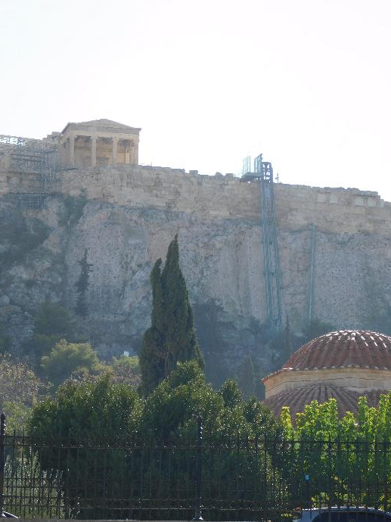
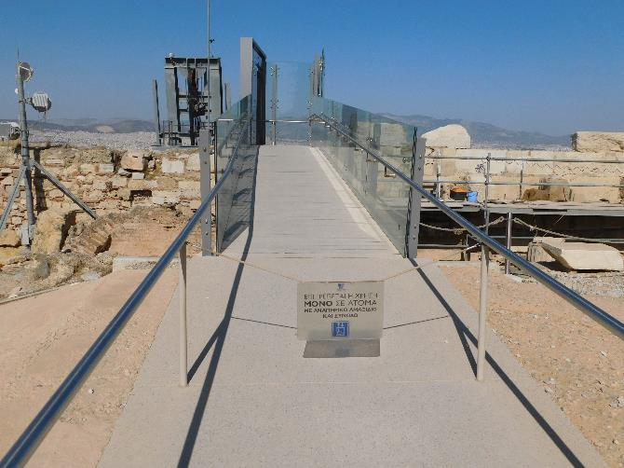
Možda nije oku ugodan, ali omogućava pristup osobama u invalidskim kolicima jednom od najpoznatijih svjetskih spomenika
Dobar primjer pristupačnosti atrakcije – dizalo na Akropoli, Atena
Fotografije Raffay , Z.

Slide 42
Pješački prijelazi i nogostupi, parkiralište: projektiranje treba uzeti u obzir potrebe svih potencijalnih korisnika. Pješačke staze i nogostupi nisu zapriječeni smećem, građevinskim otpadom, korijenjem drveća ili drugim predmetima. Nema prepreka koje stvaraju ulični prodavači, parkirani automobili i komunalni stupovi
Određene minimalne dimenzije: nogostup ili pločnik trebaju biti široki najmanje 2000 mm u područjima s umjerenim do gustim pješačkim prometom ili 1500 mm u područjima s manje prometa. Oko trgovina i autobusnih stanica idealno je da pješačka staza bude široka najmanje 3000-3500 mm
Definirana pristupačna parkirna mjesta i zone za zaustavljanje u blizini prometnih čvorišta i turističkih atrakcija
Specifična rješenja u turizmu za pristupačnost – prometna rješenja

Slide 43
Vozila pristupačna invalidskim kolicima: vozila prilagođena rampama ili dizalima za potrebe korisnika invalidskih kolica, posebno u prijevozu na kratke udaljenosti
Taksiji, usluge dijeljenja vožnje i javni prijevoz moraju imati komponente koje su pristupačne invalidskim kolicima. Urbani sustavi prijevoza trebaju uključivati niskopodne autobuse, rampe i prostore predviđene za invalidska kolica. Autobusne i željezničke usluge dugog dometa moraju imati dodatne usluge, kao što je prikladan toalet, pomoć za osobe s invaliditetom, niski pultovi na stolovima
Praćenje u stvarnom vremenu i aplikacije za upozorenja: informacije u stvarnom vremenu o lokaciji i statusu pristupačnosti javnih usluge prijevoza. S ovim informacijama putnici mogu učinkovitije planirati svoja putovanja
Specifična rješenja u turizmu za pristupačnost – prometna rješenja

Slide 44
Audio i vizualne najave, informacije u vozilu: sustavi javnog prijevoza opremljeni njima obavještavaju putnike o stanicama i drugim važnim stvarima. Osobe s oštećenjima vida ili sluha mogu se samostalno kretati javnim prijevozom uz pomoć jasnih najava
Zračni promet: zračne luke s pomoćnim tehnologijama, kao što su rubnjaci, rampe za ukrcaj, pristupačni toaleti i vizualna ili slušna navigacijska pomagala. Osobe s invaliditetom trebale bi moći besplatno ponijeti pomoćna sredstva za kretanje kao što su hodalice, štake ili sklopiva invalidska kolica, koja bi trebala biti pohranjena unutar kabine. Invalidska kolica na baterije obično se prevoze u prtljažniku zrakoplova
Specifična rješenja u turizmu za pristupačnost – prometna rješenja

Slide 45
Pristupačni brodovi za krstarenje, trajekti i druga pomorska plovila: pristupačne kabine, dizala i drugi sadržaji. Maksimalni nagib rampi za invalidska kolica trebao bi biti 1:20
Najmanje jedan ulaz/izlaz dostupan osobama s ograničenom pokretljivošću bez stepenica i označen međunarodnim simbolom za osobe s invaliditetom
Pristupačni automobili za iznajmljivanje, zajednički prijevoz: vozila sa značajkama poput ručnih kontrola i rampe za invalidska kolica. Neke opcije zajedničkog kretanja također mogu biti otvorene za osobe s određenim (lakim) invaliditetom. Dijeljenje bicikala i skutera, s pristupačnim opcijama za pojedince s različitim potrebama
Obuka za prijevozno osoblje: redoviti programi obuke za prijevozno osoblje kako bi se poboljšala njihova svijest i vještine u pružanju pomoći putnicima s invaliditetom
Specifična rješenja u turizmu za pristupačnost – prometna rješenja

Slide 46
Pomoćne tehnologije u turizmu, posebice usluge iznajmljivanja uređaja poput invalidskih kolica, skutera za mobilnost, slušnih pomagala, ali i usluge asistencije imaju ključnu ulogu u poboljšanju iskustva putovanja za osobe s invaliditetom. Usluge iznajmljivanja pomoćnih audio-vizualnih ili digitalnih uređaja čine turistička odredišta pristupačnijima. Invalidska kolica i skuteri za kretanje pružaju pojedincima s poteškoćama u kretanju prilike da samostalno posjećuju turistička mjesta, stvarajući osjećaj autonomije i samopouzdanja tijekom putovanja
Specifična rješenja u turizmu za pristupačnost – prometna rješenja

Slide 47
Pristupačni bazeni i toplice dio su rekreacijskog iskustva, ali mogu nadilaziti puke rekreacijske sadržaje. Obično imaju pozitivan učinak na fizičko zdravlje, društvenu uključenost, osnaživanje i obrazovnu svijest, potičući inkluzivnije i pravednije društvo. Omogućavanje dostupnosti ovih usluga usklađeno je s načelima univerzalnog dizajna, omogućujući da svatko može sudjelovati i uživati u blagodatima zdravstvenog i lječilišnog turizma
Specifična rješenja u turizmu za pristupačnost – pristupačni bazeni i toplice

Slide 48
Pristupna područja s instaliranim rampama ili kosim ulazima
Dizala za bazen ili drugi sustavi prijenosa
Pristupačne svlačionice i toaleti s dovoljno prostora za korisnike invalidskih kolica i elementima poput rukohvata i pristupačnih sjedala. Osobe s invaliditetom mogu posjetiti vodeni objekt s obitelji, prijateljima ili skrbnicima: opskrba obiteljskim ili uniseks toaletima
Zone cirkulacije uz bazen: staze oko bazena i toplica su široke, ravne i nisu skliske
Bazeni bez ulaza ili s ulazom na plažu: postupan nagib, stvarajući ulaz nalik na plažu
Specifična rješenja u turizmu za pristupačnost – pristupačni bazeni i toplice

Slide 49
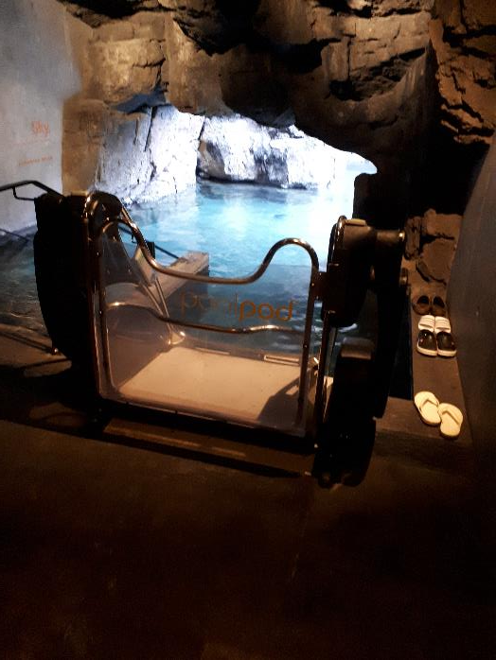
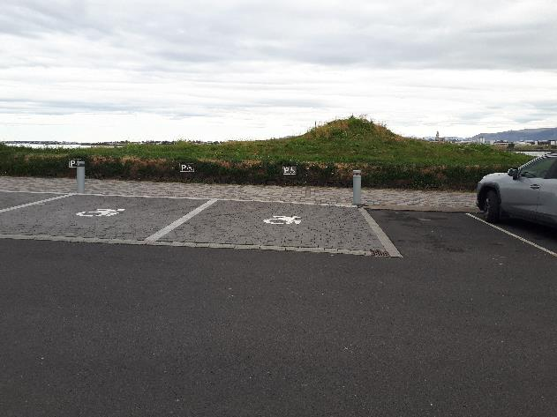
Parkirna mjesta namijenjena za automobile koji prevoze osobe u invalidskim kolicima: šira od uobičajenih mjesta i odmah na ulazu
Dobar primjer pristupačnosti u toplicama: Blue Lagoon, Reykjavík, Island
Fotografije Raffay , Z.
Lift za bazen

Slide 50
Rukohvati na strateškim mjestima oko bazena i spa područja, također u svlačionicama, toaletima i drugim wellness područjima
Prilagodljiva oprema: dodatna sigurnost i udobnost u određenim situacijama, kao što su invalidska kolica za bazen, plutajuće naprave ili klupe za transfer
Oznake i informacije: jasne i vidljive oznake o dostupnim rutama, dostupnim značajkama i informacijama o dostupnom smještaju
Specifična rješenja u turizmu za pristupačnost – pristupačni bazeni i toplice

Slide 51
Značajke kontrole temperature nude opciju za svakoga kako bi se osiguralo da je temperatura vode ugodna za pojedince s osjetilnom osjetljivošću ili uvjetima na koje utječu temperaturne fluktuacije
Dostupna sjedala mogu se ugraditi u bazene ili područja za odmor, s odgovarajućom potporom za leđa za pojedince kojima je možda potrebna pauza ili odmor između aktivnosti
Specifična rješenja u turizmu za pristupačnost – pristupačni bazeni i toplice

Slide 52
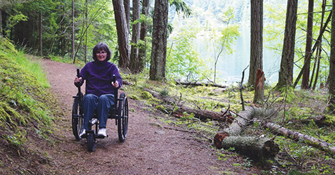
Najpristupačnije rute, biciklističke rute, itd. često se nalaze u regijama s nacionalnim parkovima ili atraktivnim prirodnim lokacijama
Pristupačna mjesta na otvorenom mogu lako koristiti i drugim kategorijama: primjerice obiteljima s malim bebama u kolicima
Specifična rješenja u turizmu za pristupačnost – pristupačni vanjski rekreacijski sadržaji
https://www.dnswm.org/providing-accessibility-in-the-great-outdoors/

Slide 53
Pristupačni putovi i staze: popločeni ili s čvrstom, stabilnom podlogom kako bi se olakšalo kretanje osobama koje koriste invalidska kolica ili sredstva za kretanje. U isto vrijeme, također je važna upotreba jasnih i vidljivih znakova koji uključuju simbole i taktilne informacije za osobe s oštećenjima vida ili kognitivnih sposobnosti
Glatki prijelazi između različitih površina i nagiba, bez prepreka za korisnike invalidskih kolica
Područja za sjedenje dostupna osobama u invalidskim kolicima: određena područja za sjedenje s dovoljno prostora za korisnike invalidskih kolica da udobno uživaju u okruženju. Postavljeni stolovi za piknik s prostorima predviđenim za smještaj invalidskih kolica
Specifična rješenja u turizmu za pristupačnost – pristupačni vanjski rekreacijski sadržaji

Slide 54
Prilagodljiva sportska i rekreacijska oprema nudi sportsko iskustvo za osobe s invaliditetom: ručni bicikli, prilagodljivi bicikli ili kajaci
Invalidska kolica za sve terene iznajmljena za korištenje na stazama ili neravnim površinama
Pristupačna igrališta prekrivena gumom ili drugim pristupačnim tlom, kako bi se osiguralo sigurno i udobno igralište za ljudi koji koriste uređaje za kretanje Instaliranje inkluzivnih struktura za igru koje su prilagođene djeci svih sposobnosti, uključujući i onu s fizičkim i senzornim oštećenjima
Specifična rješenja u turizmu za pristupačnost – pristupačni vanjski rekreacijski sadržaji

Slide 55
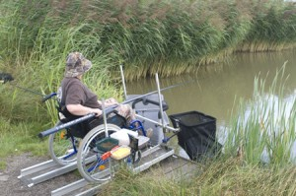
Pristupačni objekti za ribolov i vožnju čamcem: dokovi za pecanje s pristupačnim značajkama (spuštene ograde i prostori za invalidska kolica)
Prilagodljiva oprema za aktivnosti vožnje čamcem
Pristupačni toaleti i svlačionice: pristupačno za invalidska kolica, s odgovarajućim prostorom, potpornim šipkama i pristupačnim elementima
Specifična rješenja u turizmu za pristupačnost – pristupačni vanjski rekreacijski sadržaji
https://www.anglinglines.com/blog/disabled-anglers-platform/

Slide 56
Senzorni vrtovi: samostalne vrtne površine koje posjetiteljima omogućuju uživanje u širokom spektru osjetilnih iskustava, za osobe s oštećenjima vida ili osjetila. Dizajniran da pruži prilike za stimulaciju osjetila, pojedinačno ili u kombinaciji, na načine s kojima se korisnici obično ne susreću. Senzorni vrtovi, kao oblik hortikulturne terapije mogu se koristiti u obrazovanju učenika s teškoćama, uključujući osobe s autizmom, demenciju itd.
( https://www.sensorytrust.org.uk/resources/guidance/sensory-gardens-planning )
Specifična rješenja u turizmu za pristupačnost – pristupačni vanjski rekreacijski sadržaji

Slide 57
Inkluzivni prostori za događanja dizajnirani s pristupačnim prostorima za sjedenje tijekom događanja i nastupa na otvorenom
Pristupačno parkiralište, s dobrim položajem i jasno označenim pokazivačima, blizu ulaza u rekreacijsko područje
Angažman zajednice: sustavi povratnih informacija za prikupljanje informacija od osoba s invaliditetom, osiguravanje stalnih poboljšanja i inkluzivnosti u vanjskim rekreacijskim prostorima
Specifična rješenja u turizmu za pristupačnost – pristupačni vanjski rekreacijski sadržaji

Slide 58
Tehnološke inovacije: brojna inovativna rješenja za rješavanje izazova s kojima se suočavaju osobe s posebnim zahtjevima u turizmu: web platforme poput access@tour by action imaju za cilj povećati prijenos znanja i suradnju među dionicima u pristupačnom turizmu (J. Alves et al., 2022); projekti koji su usmjereni na stvaranje digitalnih alata i sadržaja na znakovnom jeziku za poboljšanje pristupa mjestima kulturne baštine za gluhe turiste, s tehnologijama poput holografije i mobilnih aplikacija (Escudeiro P. et al., 2023); kao i pametne tehnologije za pružanje dostupnih informacija o prijevozu i odredištu putem platformi kao što su web stranice, mobilne aplikacije i virtualna stvarnost
Ova tehnološka dostignuća ključna su u promicanju inkluzivnosti i poboljšanju ukupnog turističkog iskustva za osobe s invaliditetom (Zabłocki M. et al., 2022)
Specifična rješenja u turizmu za pristupačnost – ostala tehnološka rješenja

Slide 59
Aplikacije proširene stvarnosti (AR) putnicima s oštećenjem vida pružaju audio opise okoline, pomoć pri navigaciji i informacije
Mobilne aplikacije za navigaciju i drugi alati za pametnu navigaciju i pronalaženje puta, poput Google karata ili specijaliziranih alata, pružaju informacije o javnom prijevozu i pješačkim rutama, staze prilagođene invalidskim kolicima i lokacije dostupnih objekata (toaleti, ulazi, itd.)
Unutarnji navigacijski sustavi pomažu boljoj navigaciji unutar zračnih luka, hotela i javnih prostora za osobe s oštećenjem vida
Specifična rješenja u turizmu za pristupačnost – ostala tehnološka rješenja

Slide 60
Web stranice i mrežni resursi – ako su u skladu sa standardima pristupačnosti (kao što je WCAG) – osiguravaju navigaciju za korisnike s invaliditetom. Kompatibilnost s čitačem zaslona, tekstualne alternative za slike i jasna navigacija. Prilagodljiva veličina teksta, načini visokog kontrasta i jednostavna navigacija
Virtualni obilasci i videozapisi od 360 stupnjeva nude obilaske koji se mogu sami kontrolirati ili unaprijed snimljene filmove atrakcija, omogućujući osobama s poteškoćama u kretanju da dožive mjesta koja bi fizički teško mogli posjetiti
Specifična rješenja u turizmu za pristupačnost – ostala tehnološka rješenja

Slide 61
Nosive tehnologije poput pametnih narukvica ili oznaka u interakciji su s infrastrukturom, mogu voditi slabovidne turiste pružajući informacije i upute vezane uz lokaciju
Platforme za online rezervaciju omogućuju korisnicima da navedu svoje potrebe i preferencije, mogu se integrirati s pomoćnim tehnologijama kako bi se olakšao postupak rezervacije za osobe s invaliditetom
Komunikacijske aplikacije dizajnirane za specifične potrebe (npr. osobe s komunikacijskim teškoćama) pomažu u izražavanju potreba i preferencija. Aplikacije za prevođenje jezika.
Ova digitalna rješenja imaju za cilj stvoriti uključivo okruženje
Specifična rješenja u turizmu za pristupačnost – ostala tehnološka rješenja

Slide 62
Ravnopravnost osoba postaje sve važnija: svi, bez obzira na spol, etničku pripadnost ili zdravstveno stanje, trebaju uživati ista prava. Svaka osoba ima različite karakteristike, stečena znanja, vještine i zdravstveno stanje. Značajan dio društva čini zajednica ljudi koji žive s urođenim ili doživotnim invaliditetom. Ljudi koji žive s nekom vrstom invaliditeta često se suočavaju s preprekama, bilo u učenju, zapošljavanju ili prijevozu. Vladin sektor, poslovna zajednica i društvo imaju zajedničku odgovornost za promicanje uključivanja osoba s tjelesnim ili mentalnim invaliditetom (Eusébio et al., 2023)
Specifična rješenja u turizmu za pristupačnost – ostala tehnološka rješenja

Slide 63
Tehnološke inovacije olakšavaju pristup informacijama, pomažu integraciju osoba s invaliditetom u društvo, poboljšavaju njihovu komunikaciju s ljudima oko sebe i pridonose kvaliteti njihova života
Ova pitanja postaju sve važnija za suvremeno upravljanje turizmom, ne samo u smislu veličine neiskorišteni tržišni sektor, već i u smislu ispunjavanja ESG kriterija o kojima će poduzeća morati izvješćivati u bliskoj budućnosti. Uvođenje ovih inicijativa bit će potencijalna atrakcija za investitore i financijske organizacije
Specifična rješenja u turizmu za pristupačnost – ostala tehnološka rješenja

